Slide 1
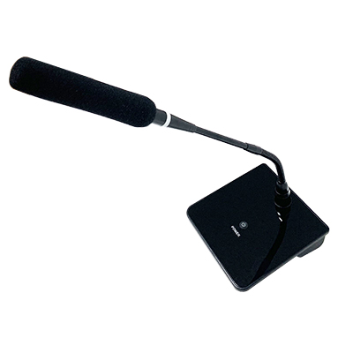
Gooseneck Microphone
DM-DG462
Professional Microphone
FEATURE
최고급 마이크 헤드 유닛 채용으로 중대역 주파수는 평탄하고 고주파수는 향상됨
선명하고 리얼한 음성 제공
SPECIFICATION
항목 | 세부내용
마이크 타입 | Back Electret Condenser Type
마이크 형태 | Single Gooseneck Type
폴라 패턴 | Hyper-cardioid
주파수 특성 | 40㎐~16㎑
감도 | -40㏈±2㏈ (1㏈=1V/Pa at 1㎑)
노이즈 레벨 | ≤25dBA
입력 SPL | 130㏈ (T.H.D≤1% at1㎑)
소비전력 | 48V DC, 2㎃
케이블 길이 | 3m
출력단자 | XLR Male
사이즈(w*h*d) | 120 x 127 x 400 ㎜ (±5%)
무게 | 430g (±5%)
서울시 동작구 상도로 17 동화빌딩
TEL : 02-825-0300 FAX: 02-825-1141
www.dhe-av.co.kr

